Slide 1
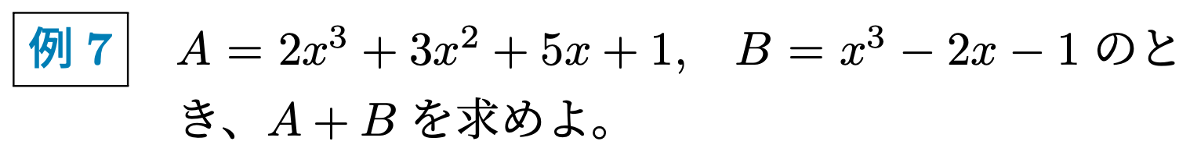
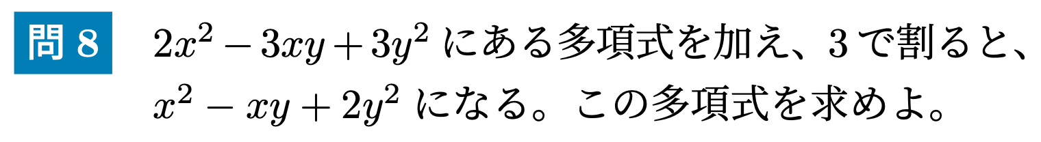
高校数学 I
数と式「整式の加法・減法」

Slide 2
今回の学習目標
多項式の加法(足し算)、減法(引き算)
・同類項どうしの計算
・複雑になるので計算の書き方を工夫する

Slide 3
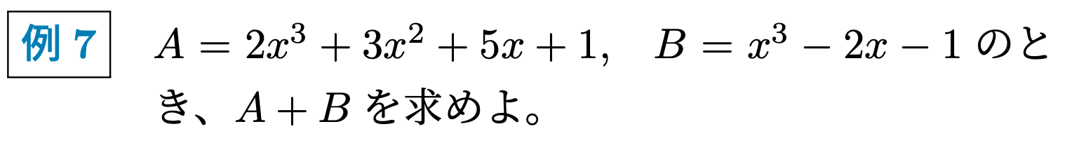
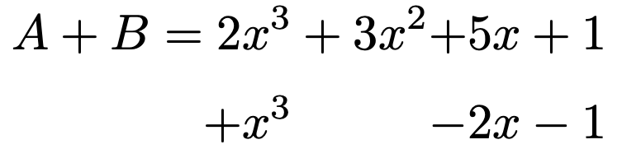


Slide 4
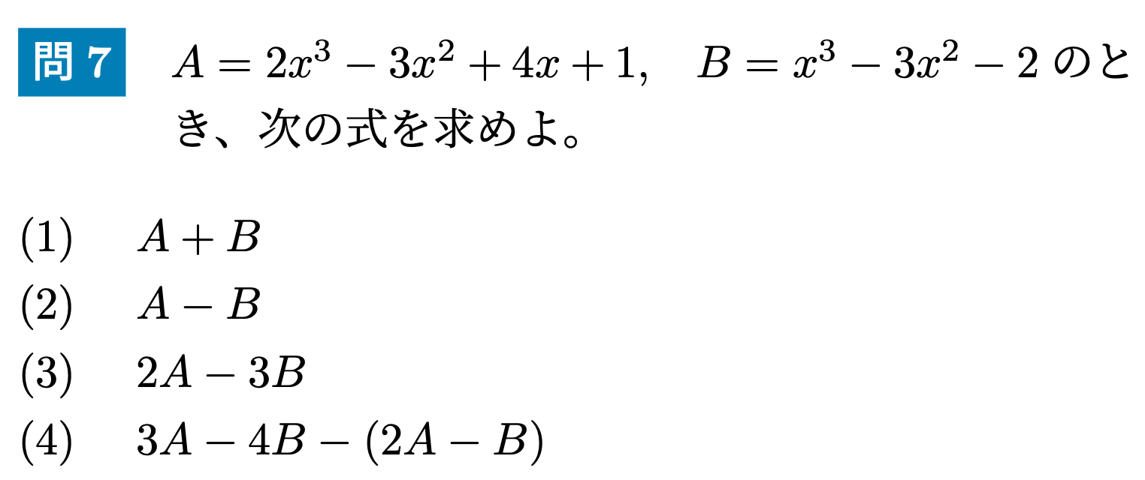
ビデオを止めて問題を解こう

Slide 5
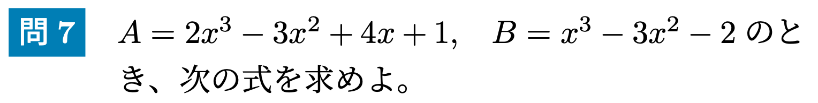
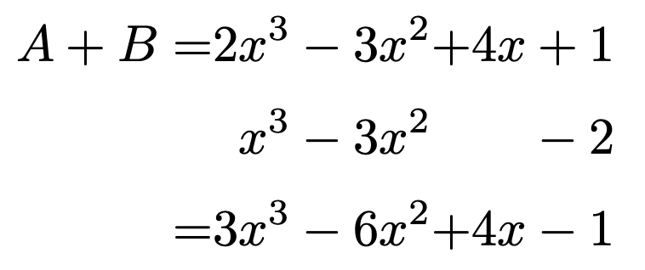
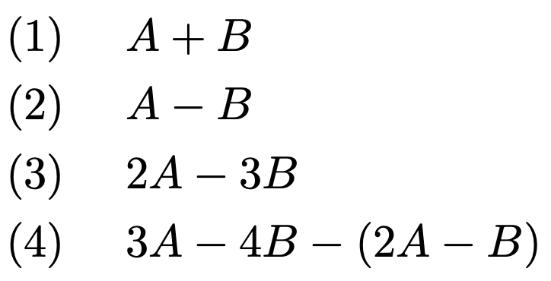

Slide 6
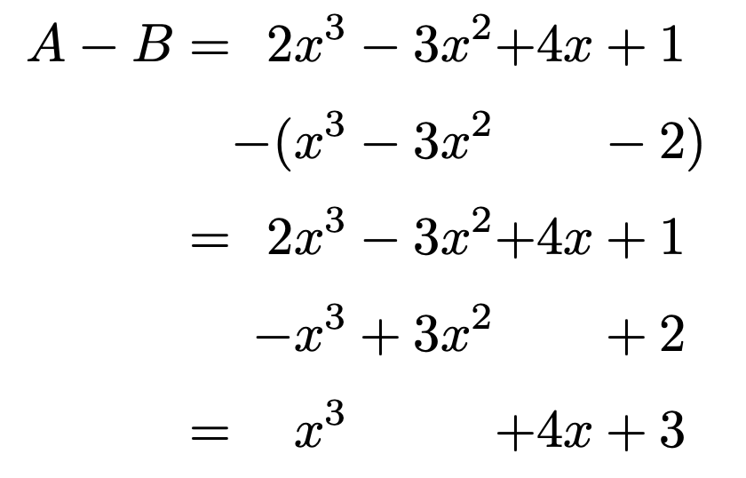


Slide 7
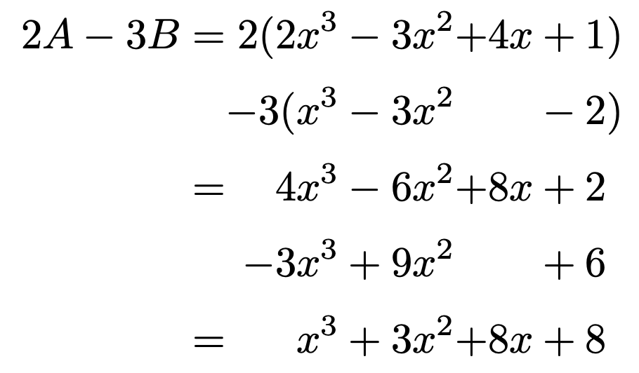

Slide 8

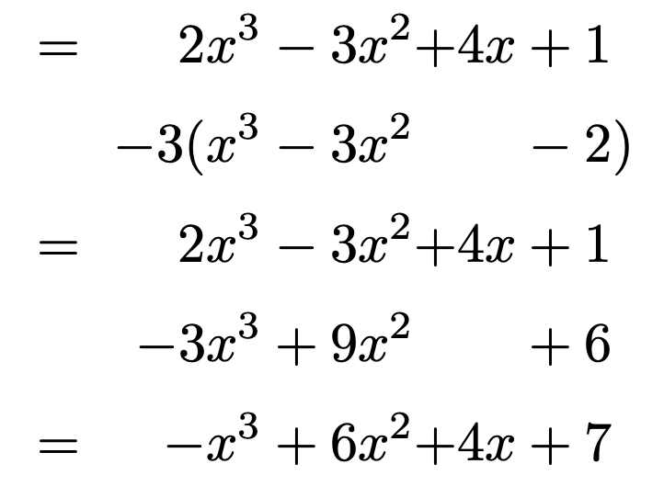

Slide 9
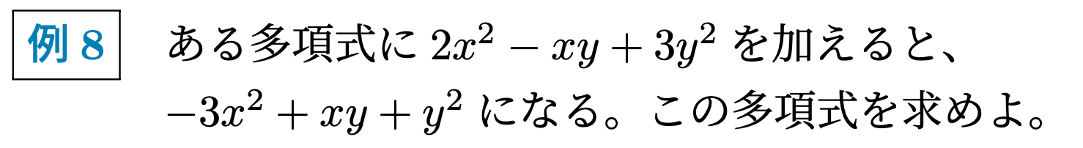

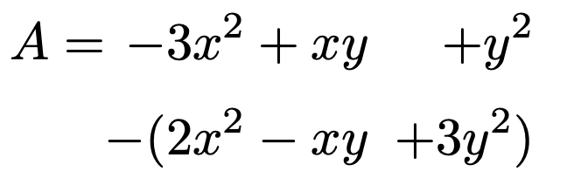
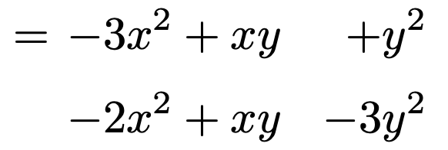
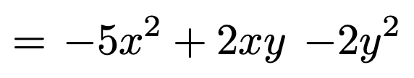

Slide 10
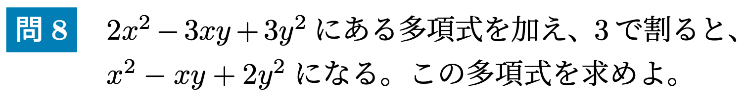
ビデオを止めて問題を解こう

Slide 11

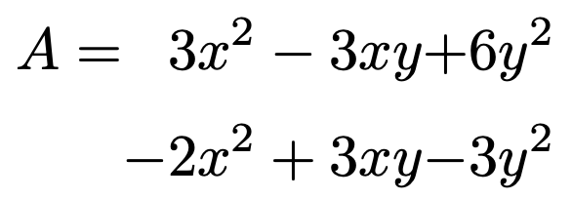


Slide 12
今回の学習目標
多項式の加法(足し算)、減法(引き算)
・同類項どうしの計算
・複雑になるので計算の書き方を工夫する

Slide 13
高校数学 I
数と式「整式の加法・減法」

